Slide 1
API JDBC

Slide 2
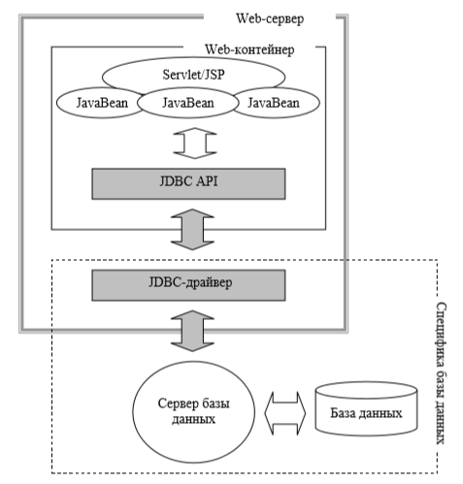
API JDBC (Java DataBase Connectivity)
Java Database Connectivity (JDBC) – это технология, применяемая для доступа приложений на языке Java к реляционным базам данных.
java.sql и javax.sql
Notes:
Java Database Connectivity (JDBC) – это технология, применяемая для доступа приложений на языке Java к реляционным базам данных. Пользуясь интерфейсом JDBC java-приложения, можно выполнить SQL-запрос к СУБД, а также получить и обработать результат этого запроса. В самом первом приближении JDBC – это реализация интерфейса Microsoft ODBC, но для платформы Java. Интерфейс JDBC реализован в виде двух пакетов java.sql и javax.sql. На сегодняшний момент последней известной версией была JDBC 4 4.3
На рис. представлена модель архитектуры интерфейса JDBC web-приложения. Основная задача, решаемая JDBC, – это организация интерфейса между компонентом web-приложения и сервером реляционной базы данных. Условно этот интерфейс можно разбить на две части: JDBC API и JDBC-драйвер.
a JDBC API – это набор java-классов и интерфейсов, входящих в состав пакетов java.sql и javax.sql, которыми оперирует разработчик приложения. Этот набор классов является стандартным и не зависит от типа sql-базы данных, с которой осуществляет взаимодействие приложение. Все приложения, использующие JDBC одинаковым способом, выполняют sql-операции. JDBC API входит в состав спецификации Java Platform Standard Edition.
a JDBC-драйвер – это программное средство, взаимодействующее с JDBC API стандартным образом и учитывающее специфику конкретной sql-базы данных. JDBC-драйвер входит в состав программного обеспечения сервера базы данных и, как правило, разрабатывается компаниями-производителями СУБД.

Slide 3
Типы драйверов
1) Драйвер, использующий другой прикладной интерфейс взаимодействия с СУБД (JDBC-ODBC) JDBC-ODBC bridge driver
2) Драйвер, работающий через внешние native библиотеки клиента СУБД Native-API driver (partially java driver)
3) Драйвер, работающий по сетевому и независимому от СУБД протоколу с промежуточным Java-сервером . Network Protocol driver (fully java driver)
4) Сетевой драйвер, работающий напрямую с нужной СУБД Thin driver (fully java driver)
Notes:
Спецификация JDBC предусматривает четыре типа драйверов.

Slide 4
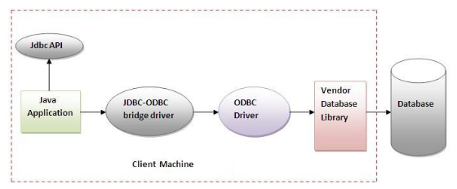
JDBC-ODBC bridge driver
Notes:
Первый тип jdbc-драйверов является мостом между JDBC API и драйвером ODBC. Все вызовы JDBC-драйвера первого типа транслируются в вызовы odbc-драйвера, с помощью которого и выполняется доступ к базе данных.
Стандартный драйвер первого типа sun.jdbc.odbc.JdbcOdbcDriver входит в JDK.

Slide 5
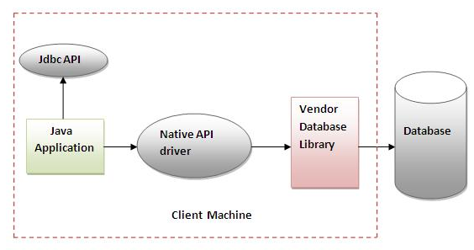
Native-API driver
Notes:
Драйвер, работающий через внешние native библиотеки клиента СУБД.

Slide 6
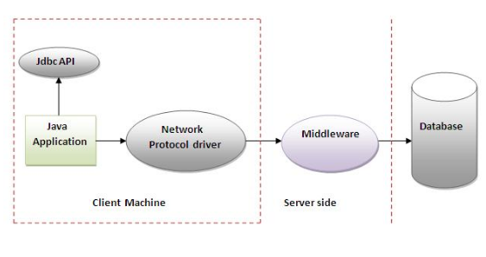
Network Protocol driver
Notes:
Драйвер, работающий по сетевому и независимому от СУБД протоколу с промежуточным Java-сервером, который, в свою очередь, подключается к нужной СУБД.

Slide 7
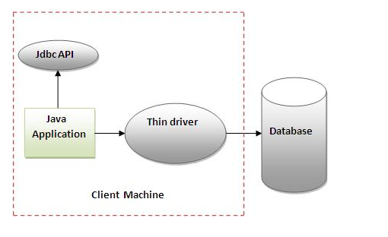
Thin driver
Notes:
Четвертый тип драйверов тоже полностью реализован на языке Java и не требует никакого посредника для связи с сервером базы данных (тонкий клиент).
Предпочтение естественным образом отдается второму типу, однако если приложение выполняется на машине, на которой не предполагается установка клиента СУБД, то выбор производится между третьим и четвертым типами. Причем четвертый тип работает напрямую с СУБД по ее протоколу, поэтому можно предположить, что драйвер четвертого типа будет более эффективным по сравнению с третьим типом с точки зрения производительности.

Slide 8

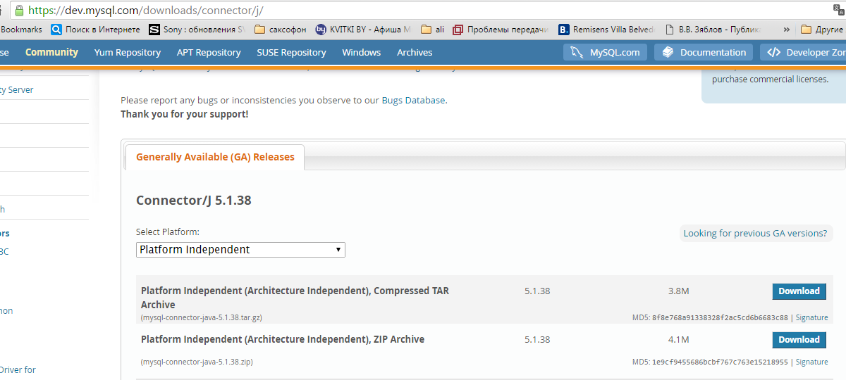
1. Подключение драйвера базы данных
/lib
mysql-connector-java-[номер версии]-bin.jar
ojdbc[номер версии].jar
https://mvnrepository.com/artifact/mysql/mysql-connector-java
Notes:
Информация о принципах работы jdbc-драйвера содержится в спецификации JDBC
Обычно это jar-файл, который всегда можно скачать с репозитория и подключить к проекту. поместив ее предварительно в папку /lib приложения

Slide 9
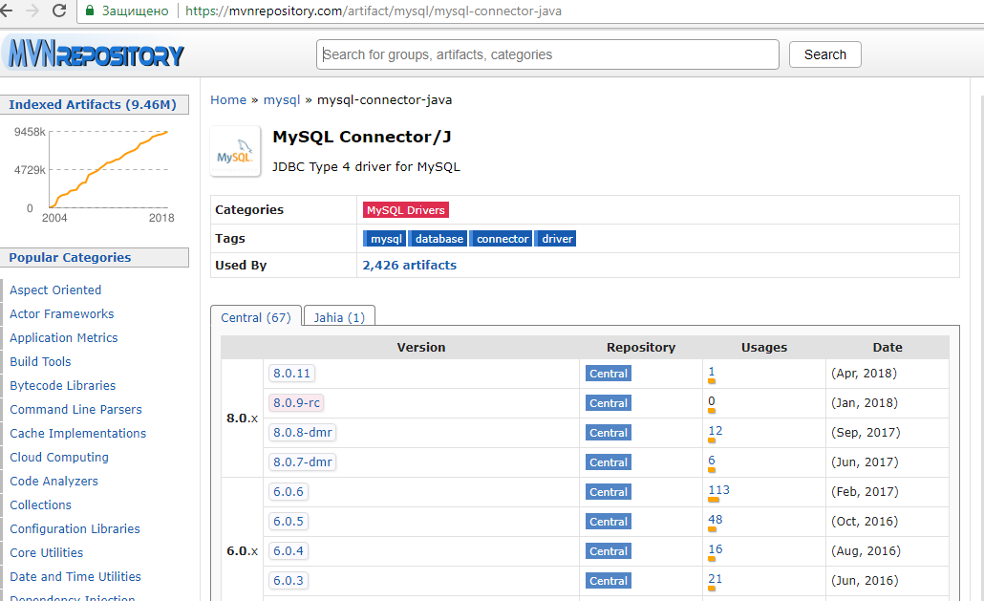
Notes:
Скачать можно с репозитория Mavn или сайта разработчиков базы даннных (например mysql)

Slide 10
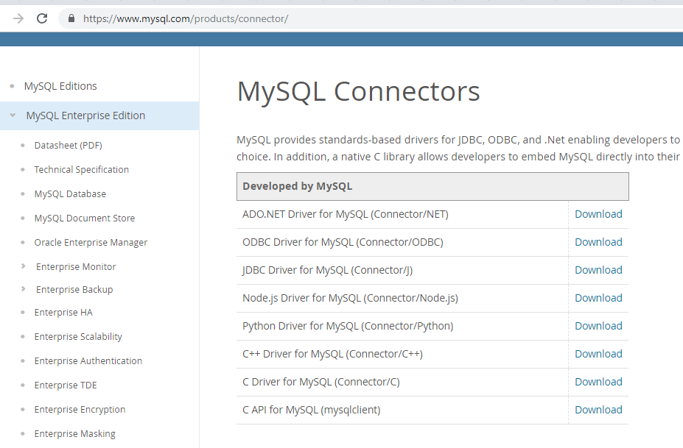

Slide 11
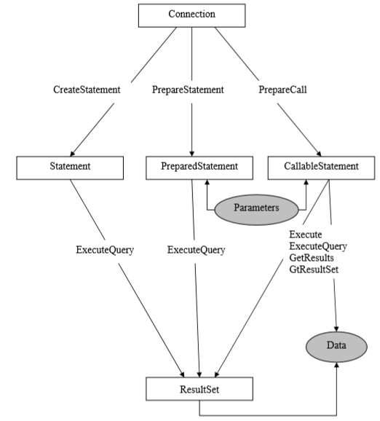
Объектная модель JDBC API
Notes:
JDBC API представляет собой набор взаимосвязанных java-клас- сов, которые используются разработчиком java-приложения для доступа к базе данных. Сам sql-текст запросов к базе данных передается серверу СУБД в виде символьной строки.
На рис. представлена упрощенная объектная модель JDBC API. Прямоугольниками на рисунке изображены java-интерфейсы, а направленными линиями – методы, связывающие интерфейсы.
a Connection является пограничным интерфейсом между JDBC API и JDBC-драйвером. Объект с интерфейсом Connection создается jdbcдрайвером с помощью его стандартного метода getConnection. После того, как этот объект был создан, дальнейшая работа осуществляется, как правило, только средствами JDBC API.
a Объект с интерфейсом Statement создается с помощью метода getStatement интерфейса Connection и предназначен для создания статических запросов к базе данных.
a Объект с интерфейсом PreparedStatement создается с помощью метода prepareStatement интерфейса Connection и предназначен для подготовки динамических запросов к базе данных.
a Объект с интерфейсом CallableStatement создается с помощью метода prepareCall интерфейса Connection и предназначен для динамического вызова хранимых процедур или функций базы данных.
a Методы executeQuery, execute, getResult, getResultSet позволяют инициировать передачу серверу sql-запроса. Результатом выполнения этих методов является объект c интерфейсом ResultSet, инкапсулирующий результат sql-запроса.
a Методы объекта с интерфейсом ResultSet позволяют осуществить навигацию и доступ к результату выполнения sql-запроса.
В тех случаях, когда результатом вызываемой функции или хранимой процедуры являются код возврата или выходные параметры, можно обойтись без объекта ResultSet и получить результат напрямую через параметры запроса.
Более подробную информацию о классах и интерфейсах JDBC API можно получить из спецификации JDBC

Slide 12
2. Установка соединения с БД
java.sql.DriverManager
// DriverManager.registerDriver(new com.mysql.jdbc.Driver());
//JDBC 4.0
Connection cnn = DriverManager.getConnection
("jdbc:mysql://localhost:3306/test","root", "root");
Notes:
Процесс работы с базой данных можно разбить на следующие этапы:
1) настройка JDBC-драйвера; 2) установка соединения с базой данных; 3) создание и выполнение sql-запроса; 4) обработка результатов запроса.
Для установки соединения с БД вызывается статический метод getConnection() класса java.sql.DriverManager. В качестве параметров методу передаются URL базы данных, логин пользователя БД и пароль доступа. Загрузка класса драйвера базы данных при отсутствии ссылки на экземпляр этого класса в JDBC 4.1 происходит автоматически при установке соединения экземпляром DriverManager. Метод возвращает объект Connection. URL базы данных, состоящий из типа и адреса физического расположения БД, может создаваться в виде отдельной строки или извлекаться из файла ресурсов.

Slide 13
3. Создание объекта для передачи запросов
PreparedStatement
CallableStatement
Statement st = cn.createStatement();
Notes:
Текст sql-запроса к базе данных хранится как строка.
Он оформляется как объект типаStatement, PreparedStatement, CallableStatement создаваемый вызовом метода createStatement() класса Connection.
Объект класса Statement используется для выполнения SQL-запроса без его предварительной подготовки.

Slide 14
4. Выполнение запроса
execute(String sql)
executeBatch()
executeQuery(String sql)
executeUpdate(String sql)
ResultSet rs = st.executeQuery("SELECT * FROM cards");
Notes:
Пересылка sql-запроса на сервер базы данных выполнятся одним из методов execute(String sql), executeBatch(), executeQuery(String sql) или executeUpdate(String sql).

Slide 15
5. Обработка результатов выполнения запроса
интерфейс ResultSet
next(), first(), previous(), last()
getString(int pos),
getТип(int pos) - getInt(int pos), getFloat(int pos)
  getClob(int pos) и getBlob(int pos),
updateТип()
int getInt(String columnLabel), String getString(String columnLabel), Object getObject(String columnLabel)
Notes:
При успешном выполнении запроса создается объект типа ResultSet, инкапсулирующий результат запроса. Результатом выполнения sql-оператора SELECT является таблица, инкапсулированная в объекте типа ResultSet. Навигация по этой таблице осуществляется с помощью метода next интерфейса ResultSet. Вызов этого метода позволяет позиционировать курсор интерфейса ResultSet на следующую строку таблицы. Когда строки закончатся, метод возвратит значение false.
для навигации по строками таблицы результатов и группа методов по доступу к информации вида getString(int pos), а также аналогичные методы, начинающиеся с getТип(int pos) (getInt(int pos), getFloat(int pos) и др.) и updateТип(). Среди них следует выделить методы getClob(int pos) и getBlob(int pos), позволяющие извлекать из полей таблицы специфические объекты (Character Large Object, Binary Large Object), которые могут быть, например, графическими или архивными файлами. Эффективным способом извлечения значения поля из таблицы ответа является обращение к этому полю по его имени в строке результатов методами типа int getInt(String columnLabel), String getString(String columnLabel), Object getObject(String columnLabel) и подобными им. Интерфейс располагает большим числом методов по доступу к таблице результатов, поэтому рекомендуется изучить его достаточно тщательно.

Slide 16
6. Закрытие соединения, statement
st.close(); // закрывает также и ResultSet
cn.close();
Notes:
После того, как база больше не нужна, соединение закрывается.
В реальных программных системах вызов функций JDBC API редко осуществляется непосредственно из сервлета или JSP. Обычно для этого создаются специальные классы, инкапсулирующие эти вызовы.
Следует отметить, что существуют специальные программные технологии, надстроенные над JDBC API и позволяющие быстро создавать web-приложения, взаимодействующие с

Slide 17
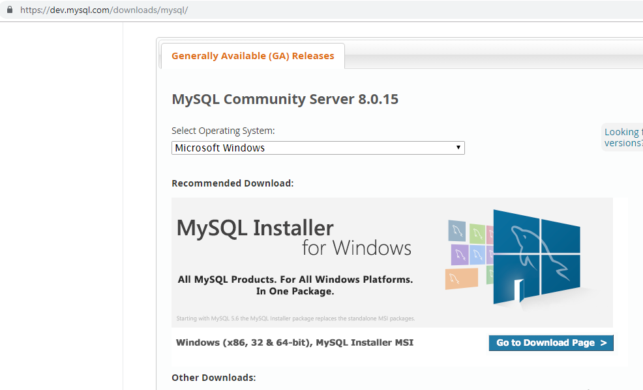
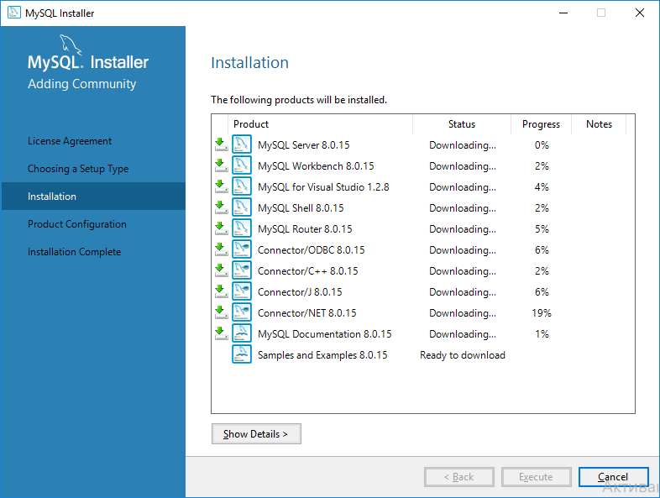
MySQL:
Workbench
Navicat
PHPMyAdmin
dbForge Studio for MySQL
HeidiSQL
SQL Maestro для MySQL
EMS SQL Manager для MySQL
SQLyog
DBTools Manager
MyDB Studio
Notes:
ySQL представляет систему управления реляционными базами данных (СУБД). На сегодняшний день это одна из самых популярных систем управления базами данных. MySQL обладает кроссплатформенностью, имеются дистрибутивы под самые различные ОС.
Официальный сайт проекта: https://www.mysql.com/
Для упрощения работы с сервером MySQL в базовый комплект установки входит такой инструмент как MySQL Workbench. Он представляет графический клиент для работы с сервером, через который мы в удобном виде можем создавать, удалять, изменять базы данных и управлять ими.
В Интернете каждый может найти много продуктов для разработки и администрирования баз данных MySQL:
Workbench
Navicat
PHPMyAdmin
dbForge Studio for MySQL
HeidiSQL
SQL Maestro для MySQL
EMS SQL Manager для MySQL
SQLyog
DBTools Manager
MyDB Studio

Slide 18
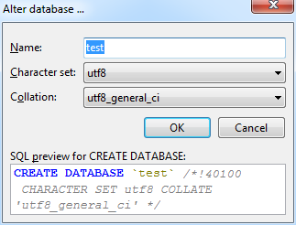
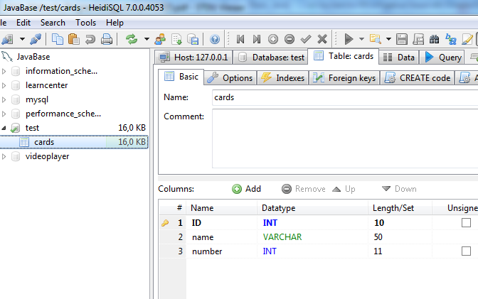
Пример MySQL

Slide 19
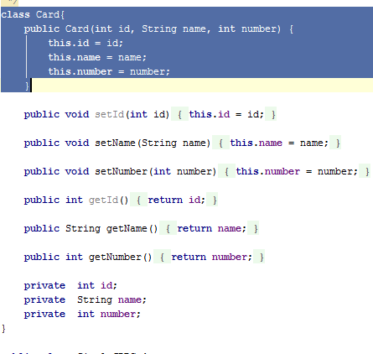

Slide 20
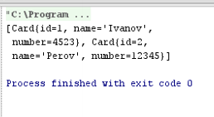
public class SimpleJDBC {
public static void main(String[] args) {
String url = "jdbc:mysql://127.0.0.1:3306/test";
Properties prop = new Properties();
prop.put("user", "root");
prop.put("password", "root");
prop.put("autoReconnect", "true");
prop.put("characterEncoding", "UTF-8");
prop.put("useUnicode", "true");
Connection cn = null;
try { // 1 блок
cn = DriverManager.getConnection(url, prop);
Statement st = null;
try { // 2 блок
st = cn.createStatement();
ResultSet rs = null;
try { // 3 блок
rs = st.executeQuery("SELECT * FROM cards");
ArrayList<Card> lst = new ArrayList<>();
while (rs.next()) {
int id = rs.getInt(1);
int number = rs.getInt(3);
String name = rs.getString(2);
lst.add(new Card(id, name, number));
}
if (lst.size() > 0) {
System.out.println(lst);
} else {
System.out.println("Not found");
}

Slide 21
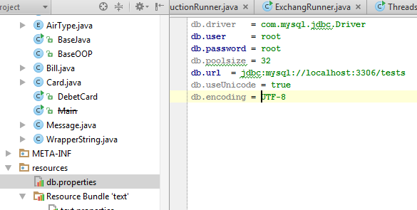
Параметры соединения
с помощью прямой передачи значений в коде класса – плохо
properties
xml
Notes:
Параметры соединения можно задавать несколькими способами: с помощью прямой передачи значений в коде класса, а также с помощью файлов properties или xml.
Чтение параметров соединения с базой данных и получение соединения следует вынести в отдельный класс. Класс ConnectorDB использует файл ресурсов database.properties, в котором хранятся, как правило, параметры подключения к БД, такие, как логин и пароль доступа. Например:

Slide 22
class ConnectorDB {
public static Connection getConnection() throws SQLException {
ResourceBundle resource =
ResourceBundle.getBundle("db");
String url = resource.getString("db.url");
String user = resource.getString("db.user");
String pass = resource.getString("db.password");
return DriverManager.getConnection(url, user, pass);
}
}
cn = ConnectorDB.getConnection();
Notes:
Код класса ConnectorDB выглядит следующим образом:
В таком случае получение соединения с БД сведется к вызову Connection cn = ConnectorDB.getConnection();

Slide 23
Метаданные
Интроспекция объектов - методы, которые позволяют получить список таблиц, определить типы, свойства и количество столбцов БД и т.д.
интерфейсы ResultSetMetaData и DatabaseMetaData
int getColumnCount()
String getColumnName(int column) int getColumnType(int column)
ResultSet rs = ...;
ResultSetMetaData rsMetaData = rs.getMetaData();
Notes:
Существует целый ряд методов интерфейсов ResultSetMetaData и DatabaseMetaData для интроспекции объектов. С помощью этих методов можно получить список таблиц, определить типы, свойства и количество столбцов БД. Для строк подобных методов нет. Получить объект ResultSetMetaData можно следующим образом:
Некоторые методы интерфейса ResultSetMetaData:
int getColumnCount() — возвращает число столбцов набора результатов объекта ResultSet;
String getColumnName(int column) — возвращает имя указанного столбца объекта ResultSet;
int getColumnType(int column) — возвращает тип данных указанного столбца объекта ResultSet и т. д.

Slide 24
cn = DriverManager.getConnection(url, prop);
DatabaseMetaData dbMetaData = cn.getMetaData();
String getDatabaseProductName()
String getDatabaseProductVersion()
String getDriverName()
String getUserName()
String getURL()
ResultSet getTables()
возвращает название
возвращает номер версии СУБД
имя драйвера JDBC
имя пользователя БД
местонахождение источника данных
набор типов таблиц
Notes:
Получить объект DatabaseMetaData можно следующим образом:
a DatabaseMetaData dbMetaData = cn.getMetaData();
Некоторые методы весьма обширного интерфейса DatabaseMetaData: String getDatabaseProductName() — возвращает название СУБД; String getDatabaseProductVersion() — возвращает номер версии СУБД; String getDriverName() — возвращает имя драйвера JDBC; String getUserName() — возвращает имя пользователя БД;
String getURL() — возвращает местонахождение источника данных;
ResultSet getTables() — возвращает набор типов таблиц, доступных для данной БД, и т. д.

Slide 25
Подготовленные запросы и хранимые процедуры
PreparedStatement - используется для часто повторяющихся запросов SQL
      Ускоряет обмен информацией с базой данных при многократном выполнении однотипных запросов
      невозможен sql injection attacks
CallableStatement - для выполнения хранимых процедур, созданных средствами самой СУБД.
Такой оператор предварительно готовится и хранится в объекте
подготовка SQL-запроса
String sql = "INSERT INTO cards(id, name, number)
VALUES(?, ?, ?)";
PreparedStatement ps = cn.prepareStatement(sql);
Notes:
Для представления запросов существует еще два типа объектов PreparedStatement и CallableStatement. Объекты первого типа используются при выполнении часто повторяющихся запросов SQL. Такой оператор предварительно готовится и хранится в объекте, что ускоряет обмен информацией с базой данных при многократном выполнении однотипных запросов. Второй интерфейс используется для выполнения хранимых процедур, созданных средствами самой СУБД. При использовании PreparedStatement невозможен sql injection attacks. То есть если существует возможность передачи в запрос информации в виде строки, то следует использовать для выполнения такого запроса объект PreparedStatement. Для подготовки SQL-запроса, в котором отсутствуют конкретные параметры, используется метод prepareStatement(String sql) интерфейса Connection, возвращающий объект PreparedStatement.
Так как Операторы предварительно подготовлен, то он выполняется быстрее обычных операторов, ему соответствующих. Оценить преимущества во времени можно, выполнив большое число повторяемых запросов с предварительной подготовкой запроса и без нее.

Slide 26
class DBHelp {
private final static String SQL_INSERT =
"INSERT INTO cards(id, name, number ) VALUES(?,?,?)";
private Connection connect;
public DBHelp() throws SQLException {
connect = ConnectorDB.getConnection();
}
public PreparedStatement getPreparedStatement(){
PreparedStatement ps = null;
try {
ps = connect.prepareStatement(SQL_INSERT);
} catch (SQLException e) {
e.printStackTrace();
}
return ps;
}
Готовим запрос

Slide 27
public boolean insertCard(PreparedStatement ps, Card cr) {
boolean flag = false;
try {
ps.setInt(1, cr.getId());
ps.setString(2, cr.getName());
ps.setInt(3, cr.getNumber());
ps.executeUpdate();
flag = true;
} catch (SQLException e) {
e.printStackTrace();
}
return flag;
}
public void closeStatement(PreparedStatement ps) {
if (ps != null) {
try {
ps.close();
} catch (SQLException e) {
e.printStackTrace();
}
}
}
}
Выполняем запрос
Установка входных значений конкретных параметров

Slide 28
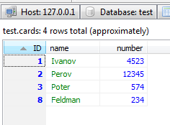
public class DBInsertRunner {
public static void main(String[] args) {
ArrayList<Card> list = new ArrayList<Card>() {
{
add(new Card(8, "Feldman", 234));
add(new Card(3, "Poter", 574));
}
};
DBHelp helper = null;
PreparedStatement statement = null;
try {
helper = new DBHelp();
statement = helper.getPreparedStatement();
for (Card abonent : list) {
helper.insertCard(statement, abonent);
}
} catch (SQLException e) {
e.printStackTrace();
} finally {
helper.closeStatement(statement);
}
}
}
public class DBInsertRunner {
public static void main(String[] args) {
ArrayList<Card> list = new ArrayList<Card>() {
{
add(new Card(8, "Feldman", 234));
add(new Card(3, "Poter", 574));
}
};
DBHelp helper = null;
PreparedStatement statement = null;
try {
helper = new DBHelp();
statement = helper.getPreparedStatement();
for (Card a : list) {
helper.insertCard(statement, a);
}
} catch (SQLException e) {
e.printStackTrace();
} finally {
helper.closeStatement(statement);
}
}
}
Элементы для вставки
предварительно подготовлен и выполняется быстрее обычных операторов

Slide 29
Интерфейс CallableStatement
1) регистрируются входные и выходные параметры
  registerOutParameter()
2) Выполняется
  execute(),
  executeQuery()
  executeUpdate()
обеспечивает выполнение хранимых процедур
Именованная последовательность команд SQL, рассматриваемых как единое целое и выполняющаяся в адресном пространстве процессов СУБД, который можно вызвать извне
Notes:
Интерфейс CallableStatement позволяет исполнять хранимые проце дуры, которые находятся непосредственно в БД. Одна из особенностей этого процесса в том, что CallableStatement способен обрабатывать не только входные (IN) параметры, но и выходящие (OUT) и смешанные (INOUT) параметры. Тип выходного параметра должен быть зарегистрирован с помощью метода registerOutParameter(). После установки входных и выходных параметров вызываются методы execute(), executeQuery() или executeUpdate().

Slide 30
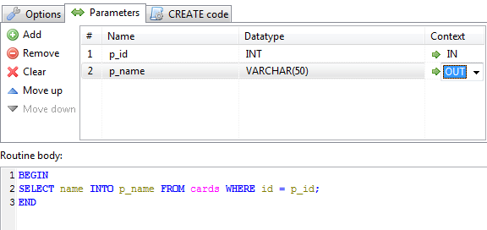
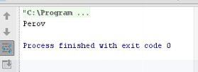
final String SQL = "{call getname (?, ?)}";
CallableStatement cs = helper.getConnect().prepareCall(SQL);
// передача значения входного параметра
cs.setInt(1, 2);
// регистрация возвращаемого параметра
cs.registerOutParameter(2, java.sql.Types.VARCHAR);
cs.execute();
String RName = cs.getString(2);
System.out.println(RName);

Slide 31
запуск batch-команд
запускает на исполнение в БД массив запросов SQL вместе, как одну единицу
Заменяет многократное выполнение методов execute() или executeUpdate()
переходит в режим неавтоматического подтверждения операций
// выключить autocommit
helper.getConnect().setAutoCommit(false);
Statement st = helper.getConnect().createStatement();
st.addBatch("INSERT INTO cards VALUES (10, 'Vavilov',76)");
st.addBatch("INSERT INTO cards VALUES (11, 'Samal',23)");
st.addBatch("INSERT INTO cards VALUES (12, 'Gucu',1)");
// выполнить batch команд обнавлений
int[ ] updateCounts = st.executeBatch();
возвращает массив чисел, которые характеризуют число строк, которые были изменены конкретным запросом
Notes:
В JDBC также существует механизм batch-команд, который позволяет запускать на исполнение в БД массив запросов SQL вместе, как одну единицу.
Пусть существует список объектов и необходимо внести их значения в БД. Многократное выполнение методов execute() или executeUpdate() становится неэффективным, и в данном случае лучше использовать схему batch-команд:

Slide 32
Транзакции
единица работы, обладающая свойствами ACID (Атомарность, Согласованность, Изолированность, Долговечность)
интерфейс Connection
commit() - подтверждает выполнение SQL-запросов
rollback() - отменяет действие всех запросов SQL, начиная от последнего вызова commit()
В JDBC commit выполняется по умолчанию после каждого вызова методов executeQuery() и executeUpdate()
Notes:
Транзакция, или деловая операция, определяется как единица работы, обладающая свойствами ACID: • Атомарность — две или более операций выполняются все или не выполняется ни одна. Успешно завершенные транзакции фиксируются, в случае неудачного завершения происходит откат всей транзакции. • Согласованность — при возникновении сбоя система возвращается в состояние до начала неудавшейся транзакции. Если транзакция завершается успешно, то проверка согласованности удостоверяется в успешном завершении всех операций транзакции. • Изолированность — во время выполнения транзакции все объекты-сущности, участвующие в ней, должны быть синхронизированы. • Долговечность — все изменения, произведенные с данными во время транзакции, сохраняются, например, в базе данных. Это позволяет восстанавливать систему.
Для фиксации результатов работы SQL-операторов, логически выполняемых в рамках некоторой транзакции, используется SQL-оператор COMMIT. В API JDBC эта операция выполняется по умолчанию после каждого вызова методов executeQuery() и executeUpdate().
Подтверждает выполнение SQL-запросов метод commit() интер фейса Connection, в результате действия которого все изменения таблицы производятся как одно логическое действие. Если же транзакция не выполнена, то методом rollback() отменяются действия всех запросов SQL, начиная от последнего вызова commit().

Slide 33
Задача: Перевести деньги (оплатить)
int sum = 1234567;
Connection connectionFrom = DriverManager.getConnection(
"jdbc:mysql://localhost:3306/testFrom", "root", "root");
connectionFrom.setAutoCommit(false);
Connection connectionTo = DriverManager.getConnection(
"jdbc:mysql://10.162.4.151:3306/testTo", "root", "root");
connectionTo.setAutoCommit(false);
try {
if (sum <= 0) {
throw new NumberFormatException("less or equals zero");
}
Statement stFrom = connectionFrom.createStatement();
Statement stTo = connectionTo.createStatement();
текущее соединение с БД
переходит в режим неавтоматического подтверждения операций
выполнение запроса на изменение не приведет к необратимым последствиям, пока COMMIT не будет выполнен

Slide 34
Посмотреть балансы на счетах
// транзакция
ResultSet rsFrom =
stFrom.executeQuery("SELECT balance from table_from");
ResultSet rsTo =
stTo.executeQuery("SELECT balance from table_to");
int accountFrom = 0;
while (rsFrom.next()) {
accountFrom = rsFrom.getInt(1);
}
int resultFrom= 0;
if (accountFrom >= sum) {
resultFrom = accountFrom - sum;
} else {
throw new SQLException("Invalid balance");
}
Рассчитать сумму остатка

Slide 35
int accountTo = 0;
while (rsTo.next()) {
accountTo = rsTo.getInt(1);
}
int resultTo = accountTo + sum;
stFrom.executeUpdate(
"UPDATE table_from SET balance=" + resultFrom);
stTo.executeUpdate("UPDATE table_to SET balance=" + resultTo);
// завершение транзакции
connectionFrom.commit();
connectionTo.commit();
System.out.println("remaining on :" + resultFrom + " dollars");
}
catch (SQLException e) {
System.err.println("SQLState: " + e.getSQLState()
+ "Error Message: " + e.getMessage());
// откат транзакции при ошибке
connectionFrom.rollback();
connectionTo.rollback();
}
}
Рассчитать сумму после зачисления
все изменения таблицы производятся как одно действие
отменяются действия всех запросов, начиная от последнего вызова commit()

Slide 36
Типы чтения при транзакциях
грязное чтение (dirty reads)
  изменения, сделанные в одной транзакции, видны вне ее до того, как она была сохранена
  неповторяющееся чтение (nonrepeatable reads)
Может быть выполнение на основе некорректных данных
1
2
читает
изменяет
Читает и ранее прочитанные -получатся обновленными данными
Notes:
Для транзакций существует несколько типов чтения: • грязное чтение (dirty reads) происходит, когда транзакциям разрешено видеть несохраненные изменения данных. Иными словами, изменения, сделанные в одной транзакции, видны вне ее до того, как она была сохранена. Если изменения не будут сохранены, то, вероятно, другие транзакции выполняли работу на основе некорректных данных;
неповторяющееся чтение (nonrepeatable reads) происходит, когда транзакция 1 читает строку, транзакция 2 изменяет эту строку, транзакция 1 читает ту же строку и получает обновленные данные;

Slide 37
фантомное чтение (phantom reads)
1 тр.
2 транзакция
Выбирает
(удаляет или добавляет)
одни и те же выборки дают разные множества строк
Notes:
фантомное чтение (phantom reads) происходит, когда транзакция 1 считывает все строки, удовлетворяющие WHERE-условию, транзакция 2 вставляет новую или удаляет одну из строк, которая удовлетворяет этому условию, транзакция 1 еще раз считывает все строки, удовлетворяющие WHERE-условию, уже вместе с новой строкой или недосчитавшись старой.

Slide 38
Уровни изоляции транзакции
TRANSACTION_NONE
TRANSACTION_READ_UNCOMMITTED — разрешает грязное, неповторяющееся и фантомное чтения;
TRANSACTION_READ_COMMITTED —
предотвращает грязное чтение, но разрешает неповторяющееся и фантомное;
TRANSACTION_REPEATABLE_READ — запрещает грязное и неповторяющееся чтение, но фантомное разрешено;
TRANSACTION_SERIALIZABLE — определяет, что грязное, неповторяющееся и фантомное чтения запрещены
драйвер не поддерживает транзакции
Notes:
Уровни изоляции транзакций определены в виде констант интерфейса Connection (по возрастанию уровня ограничения):
• TRANSACTION_NONE — информирует о том, что драйвер не поддерживает транзакции;
• TRANSACTION_READ_UNCOMMITTED — позволяет транзакциям видеть несохраненные изменения данных, что разрешает грязное, неповторяющееся и фантомное чтения; •
TRANSACTION_READ_COMMITTED — означает, что любое изменение, сделанное в транзакции, не видно вне ее, пока она не сохранена. Это предотвращает грязное чтение, но разрешает неповторяющееся и фантомное;
• TRANSACTION_REPEATABLE_READ — запрещает грязное и неповторяющееся чтение, но фантомное разрешено;
TRANSACTION_SERIALIZABLE — определяет, что грязное, неповторяющееся и фантомное чтения запрещены.

Slide 39
boolean supportsTransactionIsolationLevel(int level)
int getTransactionIsolation()
void setTransactionIsolation(int level)
определяет, поддерживается ли заданный уровень изоляции транзакций.
текущий уровень изоляции
устанавливает необходимый уровень

Slide 40
Точки сохранения
Назначение - дополнительный контроль над транзакциями, привязывая изменения СУБД к конкретной точке в области транзакции
Класс java.sql.Savepoint
логическая точка внутри транзакции, которая может быть использована для отката данных
поддерживает ли точки сохранения драйвер JDBC и СУБД
rollback(Savepoint point)
boolean supportsSavepoints()
Savepoint setSavepoint(String name)
Savepoint setSavepoint()
установка именованной или неименованой точки сохранения во время текущей транзакции
Notes:
Точки сохранения, представляемые классом java.sql.Savepoint, дают дополнительный контроль над транзакциями, привязывая изменения СУБД к конкретной точке в области транзакции. Установкой точки сохранения обозначается логическая точка внутри транзакции, которая может быть использована для отката данных. Таким образом, если произойдет ошибка, можно вызвать метод rollback(Savepoint point) для отмены всех изменений, которые были сделаны после точки сохранения. Метод boolean supportsSavepoints() интерфейса DatabaseMetaData используется для того, чтобы определить, поддерживает ли точки сохранения драйвер JDBC и сама СУБД. Методы setSavepoint(String name) и setSavepoint() возвращают объект Savepoint интерфейса Connection и используются для установки именованой или неименованой точки сохранения во время текущей транзакции

Slide 41
шаблон Data Access Object
прослойка между приложением и СУБД - часть кода, ответственная за передачу запросов в БД и обработку полученных от нее ответов
DAO абстрагирует бизнес сущности системы и отражает их на записи в БД.
определяет способы использования соединения с БД (открытие и закрытие или извлечения и возвращения в пул)
Назначение : возможность подмены одной модели базы данных другой
Notes:
При создании информационной системы выявляются некоторые слои, которые отвечают за взаимодействие различных частей приложения. Связь с базой данных является важной частью любой системы, поэтому всегда выделяется часть кода, ответственная за передачу запросов в БД и обработку полученных от нее ответов. Общее определение шаблона Data Access Object трактует
его как прослойку между приложением и СУБД. DAO абстрагирует бизнессущности системы и отражает их на записи в БД. DAO определяет общие способы использования соединения с БД, моменты его открытия и закрытия или извлечения и возвращения в пул. В общем случае DAO можно определять таким образом, чтобы была возможность подмены одной модели базы данных другой. Например: реляционную заменить на объектную или, что проще, MySQL на Oracle. В практическом программировании такие глобальные задачи ставятся крайне редко

Slide 42
Реализация DAO на уровне метода
общую бизнес-сущность
ключ в таблице
public abstract class AbstractDAO <K, T extends Entity> {
public abstract List<T> findAll();
public abstract T findEntityById(K id);
public abstract boolean delete(K id);
public abstract boolean delete(T entity);
public abstract boolean create(T entity);
public abstract T update(T entity);
}
Вершина иерархии DAO - класс или интерфейс с описанием общих методов (выбор, поиск сущности по признаку, добавление, удаление и замена информации)
class CardtDAO extends AbstractDAO <Integer, Card> {}
Notes:
Вершина иерархии DAO представляет собой класс или интерфейс с описанием общих методов, которые будут использоваться при взаимодействии с таблицей или группой таблиц. Как правило, это методы выбора, поиска сущности по признаку, добавление, удаление и замена информации.
Набор методов может варьироваться в зависимости от логики приложения. Параметр K описывает, как правило, ключ в таблице, так как редкая таблица, содержащая описание сущности, обходится без первичного колюча. Параметр Entity определяет общую бизнес-сущность, от которой наследуются все бизнес-сущности системы.
Реализация на уровне метода предполагает использование соединения для выполнения единственного запроса, т. е. соединение будет получено из пула в начале работы метода и возвращено по его окончании, что в общем случае не является экономным решением.

Slide 43
Реализация DAO на уровне класса
Предполагает использование одного коннекта к базе данных для вызова нескольких методов конкретного DAO класса
public abstract class AbstractDAO {
protected Connection connector;
// методы добавления, поиска, замены, удаления
// методы закрытия коннекта и Statement
public void close() {
connector.close();
}
protected void closeStatement(Statement statement) {
statement.close();
}
}
в методе не должны закрываться соединения
Notes:
Реализация на уровне класса подразумевает использование одного коннекта к базе данных для вызова нескольких методов конкретного DAO класса. В этом случае вершина иерархии DAO в качестве поля может объявлять сам коннект к СУБД или его оболочу
Реализация конкретного DAO при таком построении взаимодействия никогда в методе не должна закрывать соединение. Соединение закрывается в той части бизнес-логики, откуда выполняются обращения к DAO.

Slide 44
class WrapperConnector {
private Connection connection;
public WrapperConnector() {
try {
ResourceBundle resource = ResourceBundle.getBundle("db.properties");
String url = resource.getString("url");
String user = resource.getString("user");
String pass = resource.getString("password");
Properties prop = new Properties();
prop.put("user", user);
prop.put("password", pass);
connection = DriverManager.getConnection(url, prop);
} catch (MissingResourceException e) {
System.err.println("properties file is missing " + e);}
catch (SQLException e) {
System.err.println("not obtained connection " + e);
}
}
public Statement getStatement() throws SQLException {
if (connection != null) {
Statement statement = connection.createStatement();
if (statement != null) {
return statement;
}
}
throw new SQLException("connection or statement is null");
}
Соединение с базой данных инициирует конструктор DAO

Slide 45
public void closeStatement(Statement statement) {
if (statement != null) {
try {
statement.close();
} catch (SQLException e) {
System.err.println("statement is null " + e);
}
}
}
public void closeConnection() {
if (connection != null) {
try {
connection.close();
} catch (SQLException e) {
System.err.println(" wrong connection" + e);
}
}
}
// другие необходимые делегированные методы интерфейса Connection
}

Slide 46
DAO уровень логики
при выполнении запроса пользователя обращение сразу к нескольким ветвям DAO и использовать при этом единственное соединение с БД
public class SomeLogic {
public void doLogic(int id) throws SQLException {
// 1. создание-получение соединения
Connection conn = ConnectionPool.getConnection();
// 2. открытие транзакции
conn.setAutoCommit(false);
// 3. инициализация необходимых экземпляров DAO
AbonentDAO abonentDAO = new AbonentDAO(conn);
PaymentDAO paymentDAO = new PaymentDAO(conn);
// 4. выполнение запросов
abonentDAO.findAll();
paymentDAO.findEntityById(id);
paymentDAO.delete(id);
// 5. закрытие транзакции
conn.commit();
// 6. закрытие-возвращение соединения
ConnectionPool.close(conn);
}
}
Notes:
На практике чаще всего возникает необходимость при выполнении запроса пользователя обращаться сразу к нескольким ветвям DAO и использовать при этом единственное соединение с БД. В этом случае соединение с БД создается или извлекается из пула до создания экземпляров DAO, а закрывается, соответственно, после выполнения всех обращений к БД.

Slide 47
Альтернативы
ORM (object-relational mapping) – Hibernate
ORM - JPA (Java Persistentse API)
Notes:
JDBC - это стандарт низкого уровня для взаимодействия с базами данных.
Альренатива
По сути дела проблема в том, что реляционные базы данных работают с таблицами и отношениями между ними, в то время как в Java работают с объектами и их иерархиями. Поэтому приходится для каждого объекта или таблицы писать класс отображения одного в другое. Этот процесс называется ORM — object-relational mapping (объектно-реляционное отображение). И, к счастью, существуют готовые ORM решения, которые сами переводят данные из одного вида в другой и обратно.
Объектно-реляционное преобразование (ORM) — простое сохранение Java объектов в реляционную базу данных — в настоящее время используется в большинстве проектов. Среди технологий, поддерживающих ORM: Entity Beans 2.x, TopLink, iBatis, EclipseLink, Hibernate, JDO, и даже JDBC с DAO и собственными аннотациями. На основе принципов организации перечисленных выше технологий экспертная группа Java EE разработала Java Persistence API.

